Slide 2
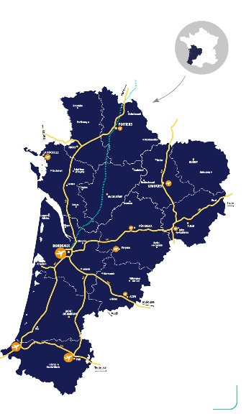
10 bonnes raisons
de s’installer en Nouvelle-Aquitaine
Un esprit #neoptimiste
Une économie performante et innovante
Des talents à foison
Un accompagnement complet pour tous les projets
Une région interconnectée… et connectée
#neoptimiste

Slide 3
10 bonnes raisons
de s’installer en Nouvelle-Aquitaine
Un environnement unique, sous le soleil
Un immobilier abordable
Un territoire de gourmands… et de gastronomes
Un Eldorado pour les sportifs
Un équilibre parfait entre travail et loisirs!
#neoptimiste

Slide 4
Alexandre SABOURET
#neoptimiste
#JouonsLeFutur

Slide 5
Pourquoi Poitiers en Nouvelle-Aquitaine?
SYKO studio FRANCE
CONCEPTION & RÉALISATION
DE PRODUITS DE FORMATION EXPÉRIENTIELLE
Un écosystème
qui se parle
Une proximité
des institutions
Un sentiment fort
d’accompagnement
sykostudio.com
#neoptimiste
#JouonsLeFutur

Slide 6
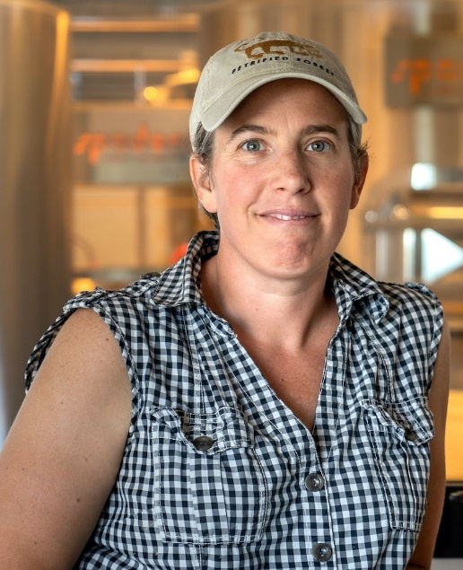
Pauline Mabit
#neoptimiste
#RoyanAtlantique

Slide 7
Pourquoi Royan en Nouvelle-Aquitaine?
Un réseau d’accompagnement efficace
Des matières premières de qualité à proximité
Un lieu de vie privilégié entre mer et marées
#neoptimiste
#RoyanAtlantique

Slide 8
Eric Chassagnon
#neoptimiste
#Dordogne

Slide 9
Pourquoi le Périgord en Nouvelle-Aquitaine?
Un écosystème structuré
Interview de Monsieur Èric Chassagnon - YouTube
Un pays accessible et connecté
Des opportunités d’installation à bas prix
#neoptimiste
#Dordogne

Slide 10
mangroveboards.fr
Frankétienne Fonsat
#neoptimiste
#absolumentangouleme

Slide 11
Pourquoi Angoulême en Nouvelle-Aquitaine?
Business
Facilités de transport
Cadre de vie
#neoptimiste
#absolumentangouleme

